Slide 1

自动化测试工具复现
vissem 面向視覺語義學習的图像理解与自然语言处理（移动方向）
学生：郑颖婷191250207

Slide 2
目录
1
4
选题背景及意义
研究成果与类似工具
CONTENTS
2
5
研究目标及设计方法
总结
3
vissem复现的关键
技术与难点

Slide 3

目录页
PART ONE
选题背景及意义

Slide 4
选题背景及意义
选题背景
这篇论文設想了視覺語義學習这一種新穎的方法，可以從視覺（圖形）中輸出給定軟件的高級功能描述。通過視覺語義，視覺語義指的是软件視覺輸出中展示的軟件行為的語義描述。 Visual Semantics Learning 的工作原理是基於通過“圖像/視頻理解”和“自然語言生成”中的輸出提取的視覺元素標籤來組合語義描述。 Visual Semantics Learning 的結果可以支持一些被高級功能描述帮助的任務。
圖像/視頻理解
Programming
Understanding
自然語言生成

Slide 5
选题背景及意义
就像開發人員依靠程序理解來執行許多此類任務一樣，自動化的理解軟件對於最終實現完全自動化的軟件工程是必要的。顯然，Visual Semantics Learning 只適用於產生視覺輸出（有图形界面的）的軟件，這些視覺輸出明显的展示了軟件的行為和功能。儘管如此，學習視覺語義將是邁向自動化軟件理解的第一步。这份论文概述了Visual Semantics Learning方法的設計，並展示提出初步结果，这些结果证明了它的优点。
8:00
自动化的理解软件的功能
Button
Button
Button
Button

Slide 6
选题背景及意义
1
2
3
視覺輸出
視覺語義
視覺軟件
由視覺（圖形）元素組成的輸出
軟件行為的描述
具有視覺語義的軟件
文中作者表示”通過視覺輸出展示軟件行為的描述”可以稱為視覺語義。因此，具有視覺語義的軟件被稱為”視覺軟件”。“視覺輸出是指程序產生的由視覺（圖形）元素組成的輸出”，包括但不限於 GUI 元素（例如，數據可視化，如餅圖和熱圖）。當然不是所有的軟件都是可視化的軟件，也不是所有的可視化軟件的行為都必然通過可視化的輸出表現出來。然而，通過幫助解決可視化軟件的自動化軟件理解任務，Visual Semantics Learning 仍然是邁向自動化軟件工程必不可少的第一步。

Slide 7
目录页
PART TWO
研究目标
及设计方法

Slide 8
研究目标
视觉输出图像
自然语言处理
视觉元素的标签
图像和视频理解
学习视觉语义
推断时间关系和相互作用
研究目标
组成自然语言句子
本文概述了一种利用图像和视频理解(主要基于深度学习)和自然语言处理的Visual Semantics Learning方法设计。通过从每个视觉输出图像中识别各种视觉元素的标签(不仅是视觉物体的名称，还包括它们的属性，包括与其他物体的空间关系，以及场景类型)来学习视觉语义，以及从多个视频视觉输出的时间序列推断这些元素之间的时间关系和相互作用。然后，该方法通过从所有学习到的视觉元素标签组成简短的自然语言句子来生成语义描述。此描述可用于支持从软件分类中受益的应用程序。

Slide 9
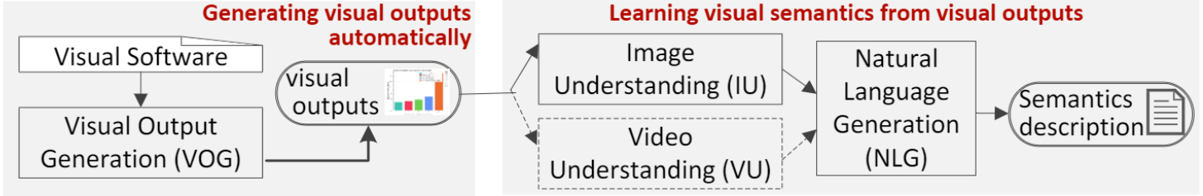
研究方法
如圖所示，文中的設計包括三個主要組件：視覺輸出生成 (Visual Output Generation)、圖像/視頻理解 (Image/video understanding) 和自然語言生成 (Natural Language Generation)。主要輸入包括可視化軟件（可執行程序），也可以使用软件任何可用的输入(例如，测试用例)。

Slide 10
研究方法
首先，Visual output generation检查运行时输入时是否是已执行所有已知的可视化输出生成api(称为可视化api)，并在必要时自动生成更多这样的输入，然后它根据这些输入运行程序以产生可视输出。

Slide 11
研究方法
接下来, Image/video understanding利用可视化输出和识别视觉元素,包括视觉对象和它们的属性以及关系,然后生产视觉元素描述符来描述每一个推认的视觉元素。, Image/video understanding进一步将视觉输出的序列作为一个视频来识别不同视觉输出之间的时间关系，作为“额外的视觉元素描述符”。

Slide 12
研究方法
所有这些描述符被送入Natural language generation模块生成自然语言句子(例如,应用程序会当用户按数字的时候向联系人打电话”)来描述程序功能语义(称为语义描述)。
這些結果描述就是 VSL 學習的視覺語義，是我們方法的輸出目标。

Slide 13
研究方法
作者的团队在vissem的基础上提出了一種通過視覺語義學習自動理解軟件的新方法的設計。他们的初步實證結果證明了所提出的方法是可实现的。接下来我会介绍vissem的功能特点与方法理解。

Slide 14
目录页
PART THREE
vissem复现的关键
技术与难点
（包括功能理解、数据交互、输入输出、结果分析）

Slide 15
关键技术
Vissem
是基於視覺語義的程序理解的一种方法，也即是相当于论文中的Image understanding和Natural language generation的部分结合。
简单来说，vissem是经过训练后，可以辨别指定资料夹的图像里是否或有多少符合用户输入（图像描述）的图像。

Slide 16
关键难点
為了理解每個視覺輸出，Image understanding 專注於識別各種視覺元素，包括對象、每個對象的屬性、對象之間的空間關係和場景類型，使用卷積神經網絡 (CNN)，它具有捕獲圖像視覺元素的深層特徵的優勢。
Image understanding 模塊旨在提取有關軟件功能的語義信息，首先從作為單個圖像的每個單獨的視覺輸出中提取，分別通過圖像生成描述。

Slide 17
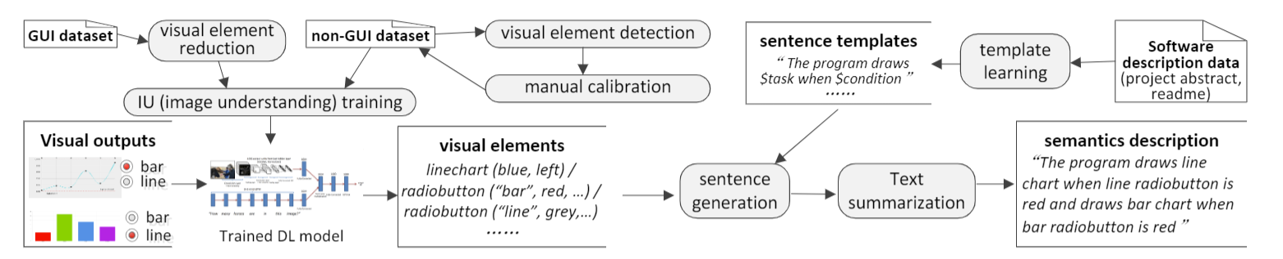
关键难点
圖中說明了通過基於深度學習 (Deep Learning) 的圖像理解的提取過程。在這個示例中還給出了 VSL 概念的具體實例（例如，視覺輸出、視覺語義）。

Slide 18
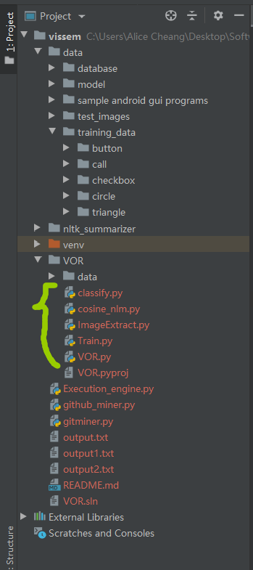
关键技术
Vissem的項目結構主要分为4個模塊：
1.VOR.py （主程序运行）
2. Train.py （训练模块）
3. ImageExtract.py （将圖像分割成ROI）
4. Classify.py （分类得到labels，即图像的描述）
主要功能：vissem是经过训练后，可以辨别指定资
料夹的图像里是否或有多少符合用户输入（图像描
述）的图像。

Slide 19
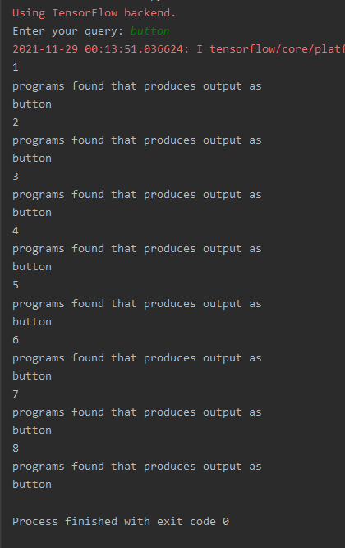
输入输出
输入：
用户查询的图形，例如( button, call, circle, triangle, checkbox)
输出：
X(数量)
programs found that produces output as
(用户输入的图形)
即代表有X个资料夹中的的图像符合用户输入。

Slide 20
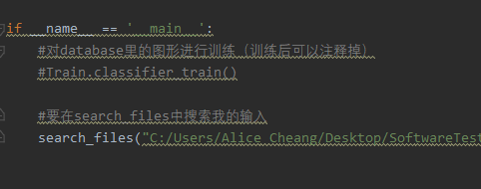
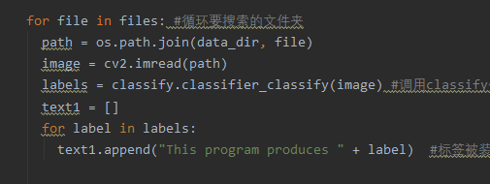
VOR.py
程序首先将database里的图像进行训练。得到训练数据。
然后程序需要将文件夹里的图像分类并得到他们的labels（语义描述），便要调用classify。

Slide 21
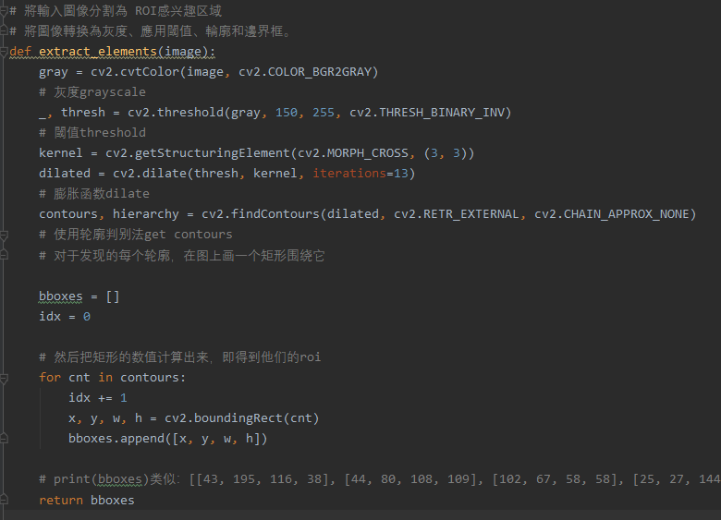
ImageExtract.py
在调用classify前要进行预处理，即调用ImageExtract模块，把將圖像轉換為灰度、應用閾值、輪廓和邊界框，使用轮廓判别法get contours()，对于发现的每个轮廓，在图上画一个矩形围绕它，然后把矩形的数值计算出来。

Slide 22
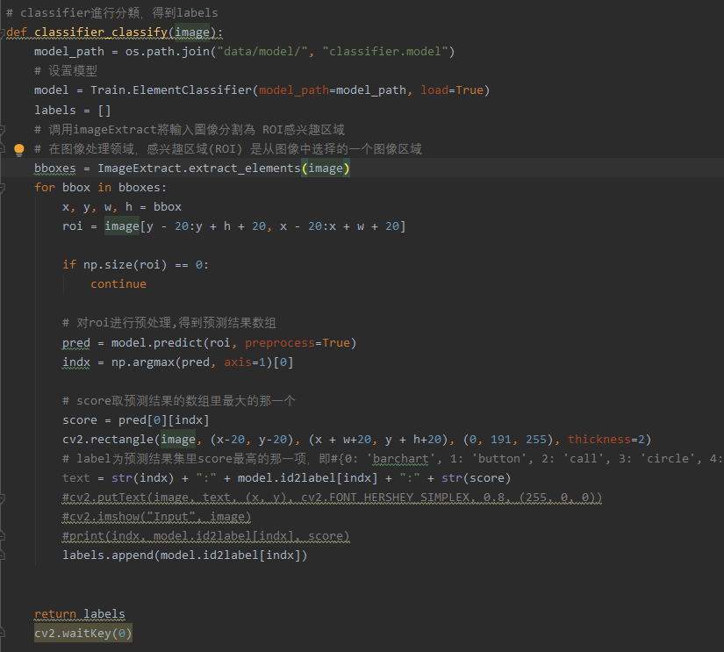
Classify.py
在classifier经过计算得到roi区域，对roi进行预处理,得到预测结果数组，数组的位置代表对应的图形（{0: 'barchart', 1: 'button', 2: 'call', 3: 'circle', 4: 'triangle'}），我们取预测结果数组中最大的那一项对应的图形为结果的label。

Slide 23
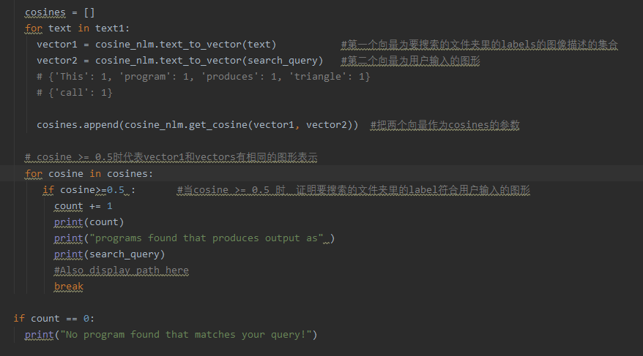
VOR.py
1. labels标签被装入固定模板来生成句子，即图像描述。调用cosine_nlm的text_to_vector()来获得两组标签的数量：
{'This': 1, 'program': 1, 'produces': 1, call: 1}
{'call': 1}
2. 再调用cosine_nlm的get_consine(),即当cosine >= 0.5时代表vector1和vectors有相同的图形表示。得到结果。

Slide 24
结果分析
cosine >= 0.5时代表两个向量之间的有一样的字符，所以有8个集合与用户输入一致。
8
programs found that produces output as
button
即代表有8个资料夹中的的图像符合button。

Slide 25
目录页
PART FOUR
研究成果与类似工具

Slide 26
研究目标
16
96%
作者將此早期原型應用於 16 個實際應用程序。它們來自不同的來源並代表不同的編程語言。手動練習每個應用程序以生成單個或多個視覺輸出，包括 GUI 和非 GUI 的。這些主題還包括那些具有類似功能的主題，以方便我們進行評估。功能是手動推導出來的，並用於計算原型在生成語義描述時的精度和召回率。
該原型對其生成的 16 個此類描述實現了 96% 的準確率和完美的召回率——不准確是由於 CNN 訓練不足導致無法識別兩個主題（MPAndroidChart 和 GeometricOjbects）的視覺對象。

Slide 27




相關工作（类似工具）
與我們最相關的先前工作是 ReDraw，這是 Android 應用程序的 GUI 代碼生成技術。與论文的VSL工作類似，該技術通過基於深度學習模型 (CNN) 的計算機視覺識別程序的 GUI 元素。同時，它VSL 概念和我們的 VSL 方法在多種方面對這項工作來說都是比较新颖的。
⇩


然而，這個 VSL 應用程序將專注於根據用戶查詢找到現有的軟件，而不是匹配特定類型的視覺輸出 (GUI) 本身——同樣，我們的視覺輸出通常是定義的，不限於 GUI。

Slide 28
目录页
PART FIVE
总结

Slide 29
总结
这一种視覺語義學習自動理解軟件的新方法的設計对自动化软件理解是十分有效的，我和作者的下一步都是想要實現完整設計，從而系统地評估該方法。希望這項工作將激發利用人工智能進行自動化軟件工程的新方向。

Slide 30
致谢
THANKS!
感谢老师和助教的观看，如果有对此论文和工具有错误的理解，请老师多多指教~

